Slide 1
状元成才路慕课堂
统编版六年级下册
语文慕课堂
主讲：柚子老师

Slide 2
六年级语文下册第三单元
习作：让真情自然流露
第二课时

Slide 3
目标回顾
习作目标：
1.选择一种印象最深刻的感受，把印象深刻的内容写具体，把自己的情感真实自然地表达出来。
2.写完后，和同学交流，看看哪些地方较好地表达了真情实感。

Slide 4
习作评价
请同学们根据老师给出的评价标准完成习作的自评，然后同学之间进行互评。
评价标准 | 自评 | 他评
选材印象深刻
内容描写具体
表达真实自然
书写字迹工整

Slide 5
范文赏析
一节令人紧张的英语课
今天的英语课一开始就令人紧张啊！
昨天放学后，英语老师让同学们把上课时已讲过的习题抄在家庭作业本上，还放了“狠话”：“明天我批改作业时，谁错了，上课时就要接受严厉批评。”所以，我晚上做作业时非常认真，生怕出一丝差错。
今天的第一节课就是英语课，抱着一大摞作业本的英语老师一进门，同学们的笑容顿时消失，心跳不由得加速。英语老师生气地说：“昨天讲过的习题，抄起来居然还有人错，英语组长都来发作业本，念到名字的同学到讲台上来。”我的同桌是英语组长，所以去发作业本了。随着作业本逐渐发到同学们的手上，大家紧绷的心情便放松下来了。而那些没有发到作业本的同学，急得就像热锅上的蚂蚁一样……
老师发脾气了，念到名字的同学去到讲台上后，英语老师先把错的习题讲解了一遍，然后把每个人狠狠地批了一顿。同桌发完作业本后回到座位上，悄悄地对我说：“你惨了，我没有看到你的作业本。”我惊讶地看着同桌，他那句话仿佛是晴空中的一个霹雳，瞬间让我的心情跌入了谷底。
从这一刻起，时间仿佛凝固了，英语老师嘴的一张一合，声音的一字一顿，都令我浑身发抖、坐立不安。当念到我们组的时候，我的身体仿佛陷入了冰窖，僵硬了。
同桌看到我的窘相，忍不住笑出声来，然后从他的抽屉里拿出了我的作业本。我先是一愣，随后便勃然大怒：原来是他把我的作业本给藏了起来，害我瞎担心。下课后，我便一直“追杀”他。
这真是一节令人紧张的英语课啊！

Slide 6
范文赏析
一节令人紧张的英语课
今天的英语课一开始就令人紧张啊！
昨天放学后，英语老师让同学们把上课时已讲过的习题抄在家庭作业本上，还放了“狠话”：“明天我批改作业时，谁错了，上课时就要接受严厉批评。”所以，我晚上做作业时非常认真，生怕出一丝差错。
今天的第一节课就是英语课，抱着一大摞作业本的英语老师一进门，同学们的笑容顿时消失，心跳不由得加速。英语老师生气地说：“昨天讲过的习题，抄起来居然还有人错，英语组长都来发作业本，念到名字的同学到讲台上来。”我的同桌是英语组长，所以去发作业本了。随着作业本逐渐发到同学们的手上，大家紧绷的心情便放松下来了。而那些没有发到作业本的同学，急得就像热锅上的蚂蚁一样……
老师发脾气了，念到名字的同学去到讲台上后，英语老师先把错的习题讲解了一遍，然后把每个人狠狠地批了一顿。同桌发完作业本后回到座位上，悄悄地对我说：“你惨了，我没有看到你的作业本。”我惊讶地看着同桌，他那句话仿佛是晴空中的一个霹雳，瞬间让我的心情跌入了谷底。
从这一刻起，时间仿佛凝固了，英语老师嘴的一张一合，声音的一字一顿，都令我浑身发抖、坐立不安。当念到我们组的时候，我的身体仿佛陷入了冰窖，僵硬了。
同桌看到我的窘相，忍不住笑出声来，然后从他的抽屉里拿出了我的作业本。我先是一愣，随后便勃然大怒：原来是他把我的作业本给藏了起来，害我瞎担心。下课后，我便一直“追杀”他。
这真是一节令人紧张的英语课啊！

Slide 7
范文赏析
一节令人紧张的英语课
今天的英语课一开始就令人紧张啊！
昨天放学后，英语老师让同学们把上课时已讲过的习题抄在家庭作业本上，还放了“狠话”：“明天我批改作业时，谁错了，上课时就要接受严厉批评。”所以，我晚上做作业时非常认真，生怕出一丝差错。
今天的第一节课就是英语课，抱着一大摞作业本的英语老师一进门，同学们的笑容顿时消失，心跳不由得加速。英语老师生气地说：“昨天讲过的习题，抄起来居然还有人错，英语组长都来发作业本，念到名字的同学到讲台上来。”我的同桌是英语组长，所以去发作业本了。随着作业本逐渐发到同学们的手上，大家紧绷的心情便放松下来了。而那些没有发到作业本的同学，急得就像热锅上的蚂蚁一样……
老师发脾气了，念到名字的同学去到讲台上后，英语老师先把错的习题讲解了一遍，然后把每个人狠狠地批了一顿。同桌发完作业本后回到座位上，悄悄地对我说：“你惨了，我没有看到你的作业本。”我惊讶地看着同桌，他那句话仿佛是晴空中的一个霹雳，瞬间让我的心情跌入了谷底。
从这一刻起，时间仿佛凝固了，英语老师嘴的一张一合，声音的一字一顿，都令我浑身发抖、坐立不安。当念到我们组的时候，我的身体仿佛陷入了冰窖，僵硬了。
同桌看到我的窘相，忍不住笑出声来，然后从他的抽屉里拿出了我的作业本。我先是一愣，随后便勃然大怒：原来是他把我的作业本给藏了起来，害我瞎担心。下课后，我便一直“追杀”他。
这真是一节令人紧张的英语课啊！
开门见山，首尾呼应

Slide 8
范文赏析
一节令人紧张的英语课
今天的英语课一开始就令人紧张啊！
昨天放学后，英语老师让同学们把上课时已讲过的习题抄在家庭作业本上，还放了“狠话”：“明天我批改作业时，谁错了，上课时就要接受严厉批评。”所以，我晚上做作业时非常认真，生怕出一丝差错。
今天的第一节课就是英语课，抱着一大摞作业本的英语老师一进门，同学们的笑容顿时消失，心跳不由得加速。英语老师生气地说：“昨天讲过的习题，抄起来居然还有人错，英语组长都来发作业本，念到名字的同学到讲台上来。”我的同桌是英语组长，所以去发作业本了。随着作业本逐渐发到同学们的手上，大家紧绷的心情便放松下来了。而那些没有发到作业本的同学，急得就像热锅上的蚂蚁一样……
老师发脾气了，念到名字的同学去到讲台上后，英语老师先把错的习题讲解了一遍，然后把每个人狠狠地批了一顿。同桌发完作业本后回到座位上，悄悄地对我说：“你惨了，我没有看到你的作业本。”我惊讶地看着同桌，他那句话仿佛是晴空中的一个霹雳，瞬间让我的心情跌入了谷底。
从这一刻起，时间仿佛凝固了，英语老师嘴的一张一合，声音的一字一顿，都令我浑身发抖、坐立不安。当念到我们组的时候，我的身体仿佛陷入了冰窖，僵硬了。
同桌看到我的窘相，忍不住笑出声来，然后从他的抽屉里拿出了我的作业本。我先是一愣，随后便勃然大怒：原来是他把我的作业本给藏了起来，害我瞎担心。下课后，我便一直“追杀”他。
这真是一节令人紧张的英语课啊！
开门见山，首尾呼应
场面描写，烘托主题

Slide 9
范文赏析
一节令人紧张的英语课
今天的英语课一开始就令人紧张啊！
昨天放学后，英语老师让同学们把上课时已讲过的习题抄在家庭作业本上，还放了“狠话”：“明天我批改作业时，谁错了，上课时就要接受严厉批评。”所以，我晚上做作业时非常认真，生怕出一丝差错。
今天的第一节课就是英语课，抱着一大摞作业本的英语老师一进门，同学们的笑容顿时消失，心跳不由得加速。英语老师生气地说：“昨天讲过的习题，抄起来居然还有人错，英语组长都来发作业本，念到名字的同学到讲台上来。”我的同桌是英语组长，所以去发作业本了。随着作业本逐渐发到同学们的手上，大家紧绷的心情便放松下来了。而那些没有发到作业本的同学，急得就像热锅上的蚂蚁一样……
老师发脾气了，念到名字的同学去到讲台上后，英语老师先把错的习题讲解了一遍，然后把每个人狠狠地批了一顿。同桌发完作业本后回到座位上，悄悄地对我说：“你惨了，我没有看到你的作业本。”我惊讶地看着同桌，他那句话仿佛是晴空中的一个霹雳，瞬间让我的心情跌入了谷底。
从这一刻起，时间仿佛凝固了，英语老师嘴的一张一合，声音的一字一顿，都令我浑身发抖、坐立不安。当念到我们组的时候，我的身体仿佛陷入了冰窖，僵硬了。
同桌看到我的窘相，忍不住笑出声来，然后从他的抽屉里拿出了我的作业本。我先是一愣，随后便勃然大怒：原来是他把我的作业本给藏了起来，害我瞎担心。下课后，我便一直“追杀”他。
这真是一节令人紧张的英语课啊！
开门见山，首尾呼应
场面描写，烘托主题
内心独白，宣泄情感

Slide 10
范文赏析
一节令人紧张的英语课
今天的英语课一开始就令人紧张啊！
昨天放学后，英语老师让同学们把上课时已讲过的习题抄在家庭作业本上，还放了“狠话”：“明天我批改作业时，谁错了，上课时就要接受严厉批评。”所以，我晚上做作业时非常认真，生怕出一丝差错。
今天的第一节课就是英语课，抱着一大摞作业本的英语老师一进门，同学们的笑容顿时消失，心跳不由得加速。英语老师生气地说：“昨天讲过的习题，抄起来居然还有人错，英语组长都来发作业本，念到名字的同学到讲台上来。”我的同桌是英语组长，所以去发作业本了。随着作业本逐渐发到同学们的手上，大家紧绷的心情便放松下来了。而那些没有发到作业本的同学，急得就像热锅上的蚂蚁一样……
老师发脾气了，念到名字的同学去到讲台上后，英语老师先把错的习题讲解了一遍，然后把每个人狠狠地批了一顿。同桌发完作业本后回到座位上，悄悄地对我说：“你惨了，我没有看到你的作业本。”我惊讶地看着同桌，他那句话仿佛是晴空中的一个霹雳，瞬间让我的心情跌入了谷底。
从这一刻起，时间仿佛凝固了，英语老师嘴的一张一合，声音的一字一顿，都令我浑身发抖、坐立不安。当念到我们组的时候，我的身体仿佛陷入了冰窖，僵硬了。
同桌看到我的窘相，忍不住笑出声来，然后从他的抽屉里拿出了我的作业本。我先是一愣，随后便勃然大怒：原来是他把我的作业本给藏了起来，害我瞎担心。下课后，我便一直“追杀”他。
这真是一节令人紧张的英语课啊！
开门见山，首尾呼应
场面描写，烘托主题
内心独白，宣泄情感
线索交织，情感鲜明

Slide 11
范文赏析
一节令人紧张的英语课
今天的英语课一开始就令人紧张啊！
昨天放学后，英语老师让同学们把上课时已讲过的习题抄在家庭作业本上，还放了“狠话”：“明天我批改作业时，谁错了，上课时就要接受严厉批评。”所以，我晚上做作业时非常认真，生怕出一丝差错。
今天的第一节课就是英语课，抱着一大摞作业本的英语老师一进门，同学们的笑容顿时消失，心跳不由得加速。英语老师生气地说：“昨天讲过的习题，抄起来居然还有人错，英语组长都来发作业本，念到名字的同学到讲台上来。”我的同桌是英语组长，所以去发作业本了。随着作业本逐渐发到同学们的手上，大家紧绷的心情便放松下来了。而那些没有发到作业本的同学，急得就像热锅上的蚂蚁一样……
老师发脾气了，念到名字的同学去到讲台上后，英语老师先把错的习题讲解了一遍，然后把每个人狠狠地批了一顿。同桌发完作业本后回到座位上，悄悄地对我说：“你惨了，我没有看到你的作业本。”我惊讶地看着同桌，他那句话仿佛是晴空中的一个霹雳，瞬间让我的心情跌入了谷底。
从这一刻起，时间仿佛凝固了，英语老师嘴的一张一合，声音的一字一顿，都令我浑身发抖、坐立不安。当念到我们组的时候，我的身体仿佛陷入了冰窖，僵硬了。
同桌看到我的窘相，忍不住笑出声来，然后从他的抽屉里拿出了我的作业本。我先是一愣，随后便勃然大怒：原来是他把我的作业本给藏了起来，害我瞎担心。下课后，我便一直“追杀”他。
这真是一节令人紧张的英语课啊！
开门见山，首尾呼应
场面描写，烘托主题
内心独白，宣泄情感
线索交织，情感鲜明

Slide 12
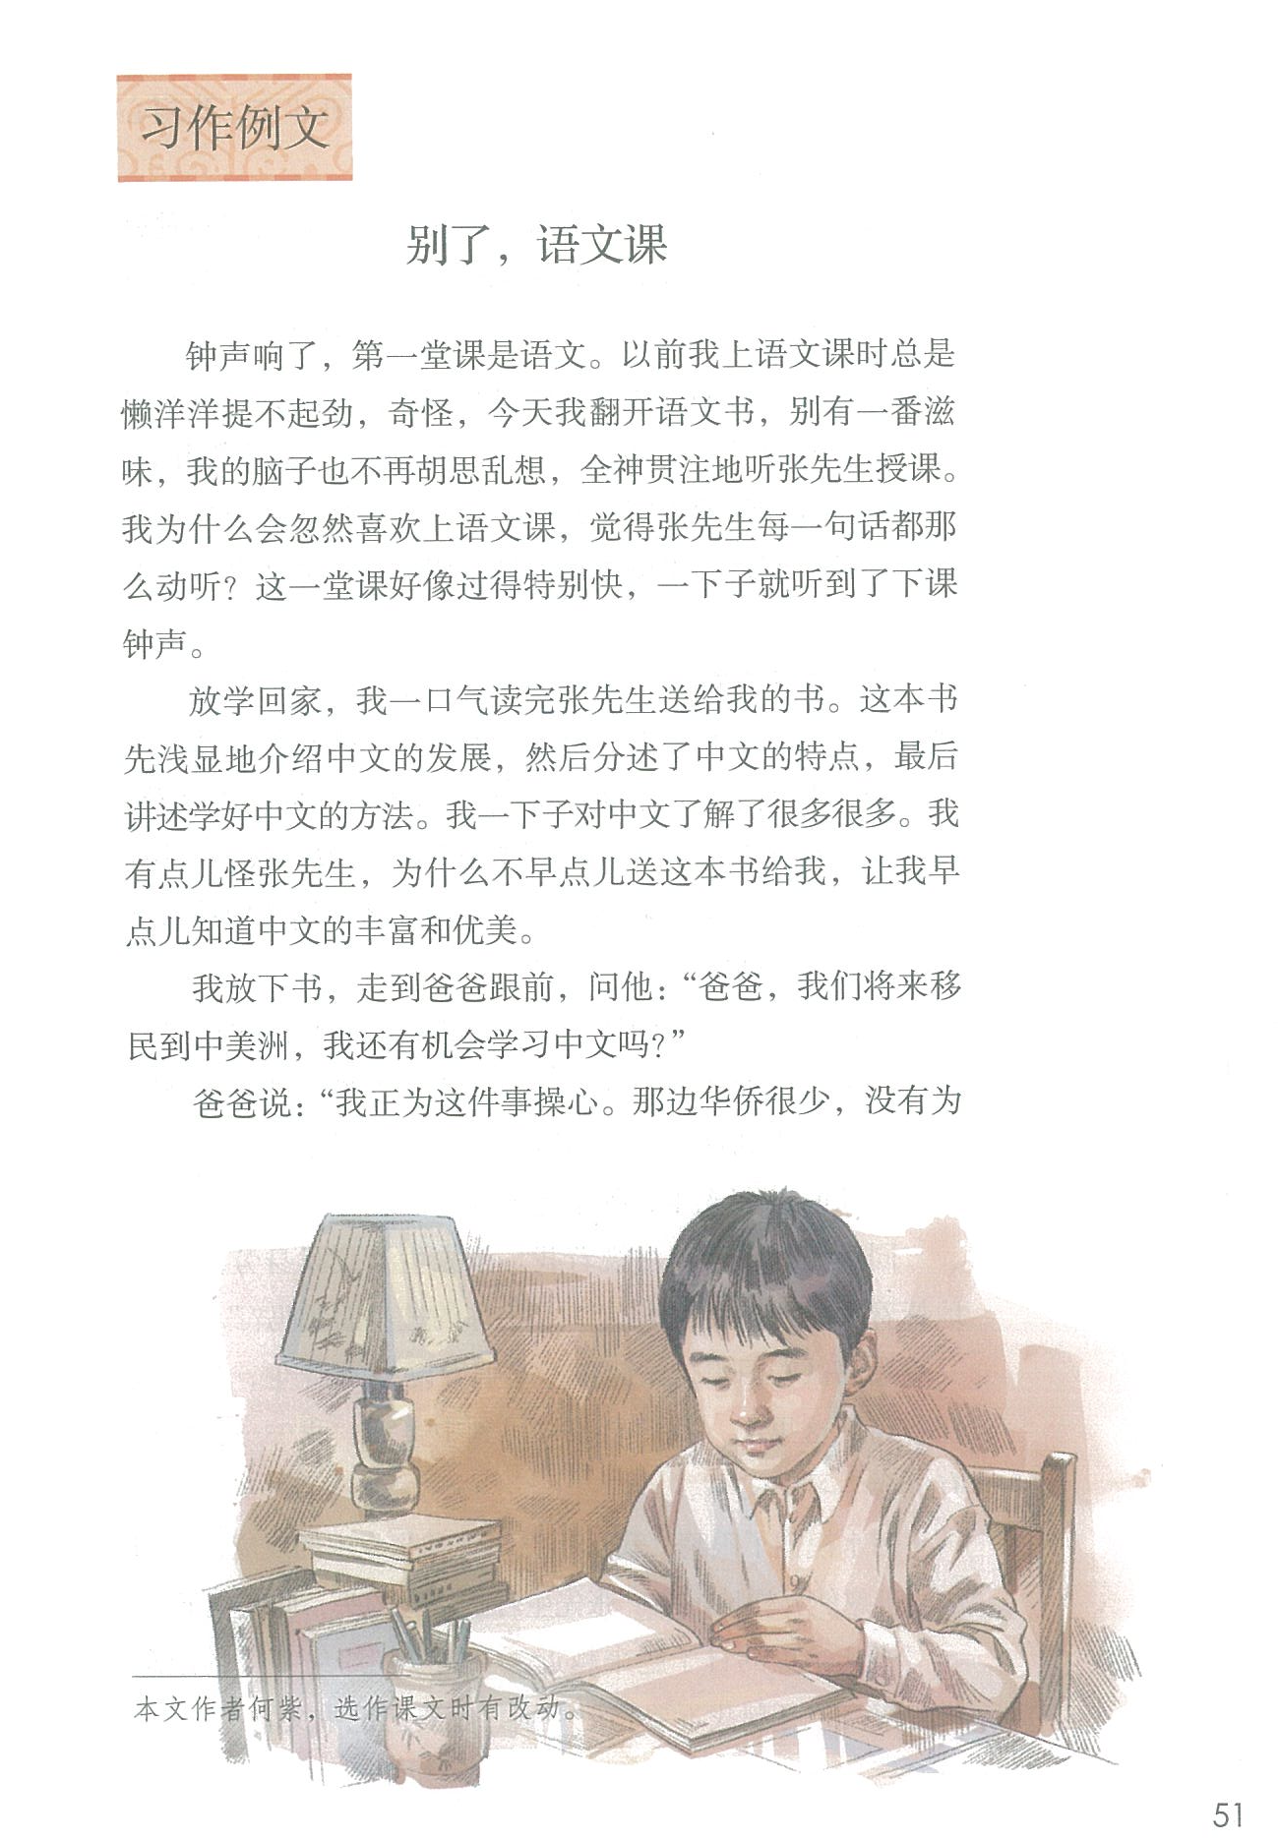
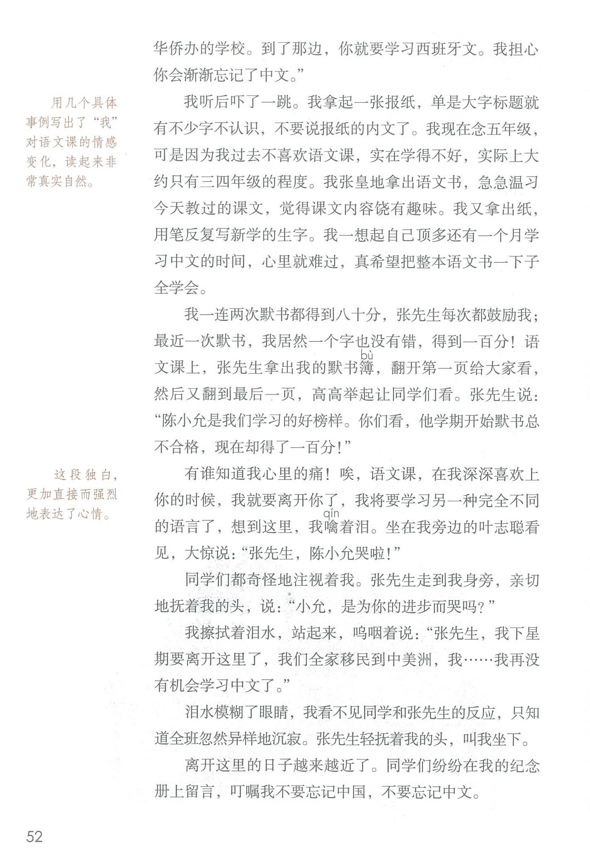
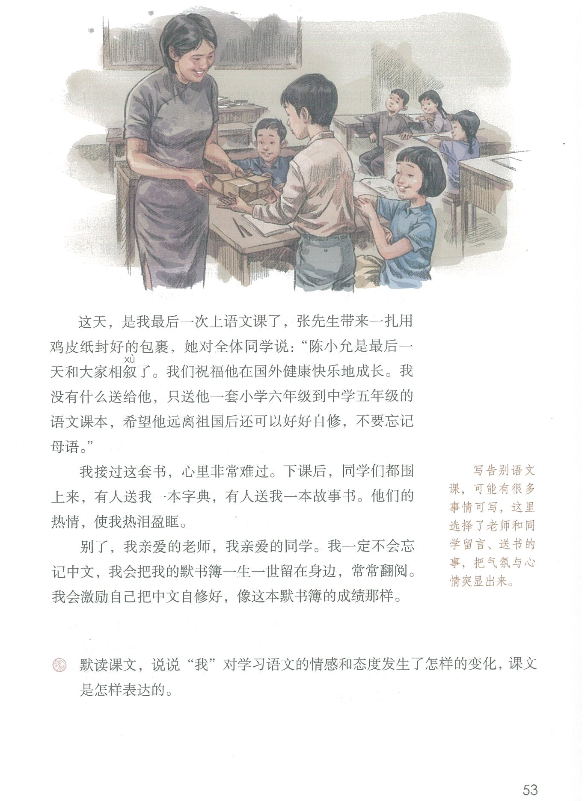
回顾例文
怎样才能表达出真情实感呢？

Slide 13
回顾例文
怎样才能表达出真情实感呢？
《别了，语文课》一文中，作者开头写“我”以前上语文课时“总是懒洋洋提不起劲”；后来却觉得“别有一番滋味”；再后来知道了“中文的丰富和优美”，对中文产生了兴趣；将移民到中美洲，“我”担心以后可能没有机会再学中文，感到悲伤、焦虑；最后告别时，老师和同学们的礼物让“我”热泪盈眶，“我”激励自己把中文自修好。文章用几个具体的事例写出了“我”对语文课的情感变化，读起来非常真实自然。
《别了，语文课》一课中第7自然段描写作者的内心独白，直接抒发了自己对祖国语言文字的热爱，对祖国的依依不舍之情。

Slide 14
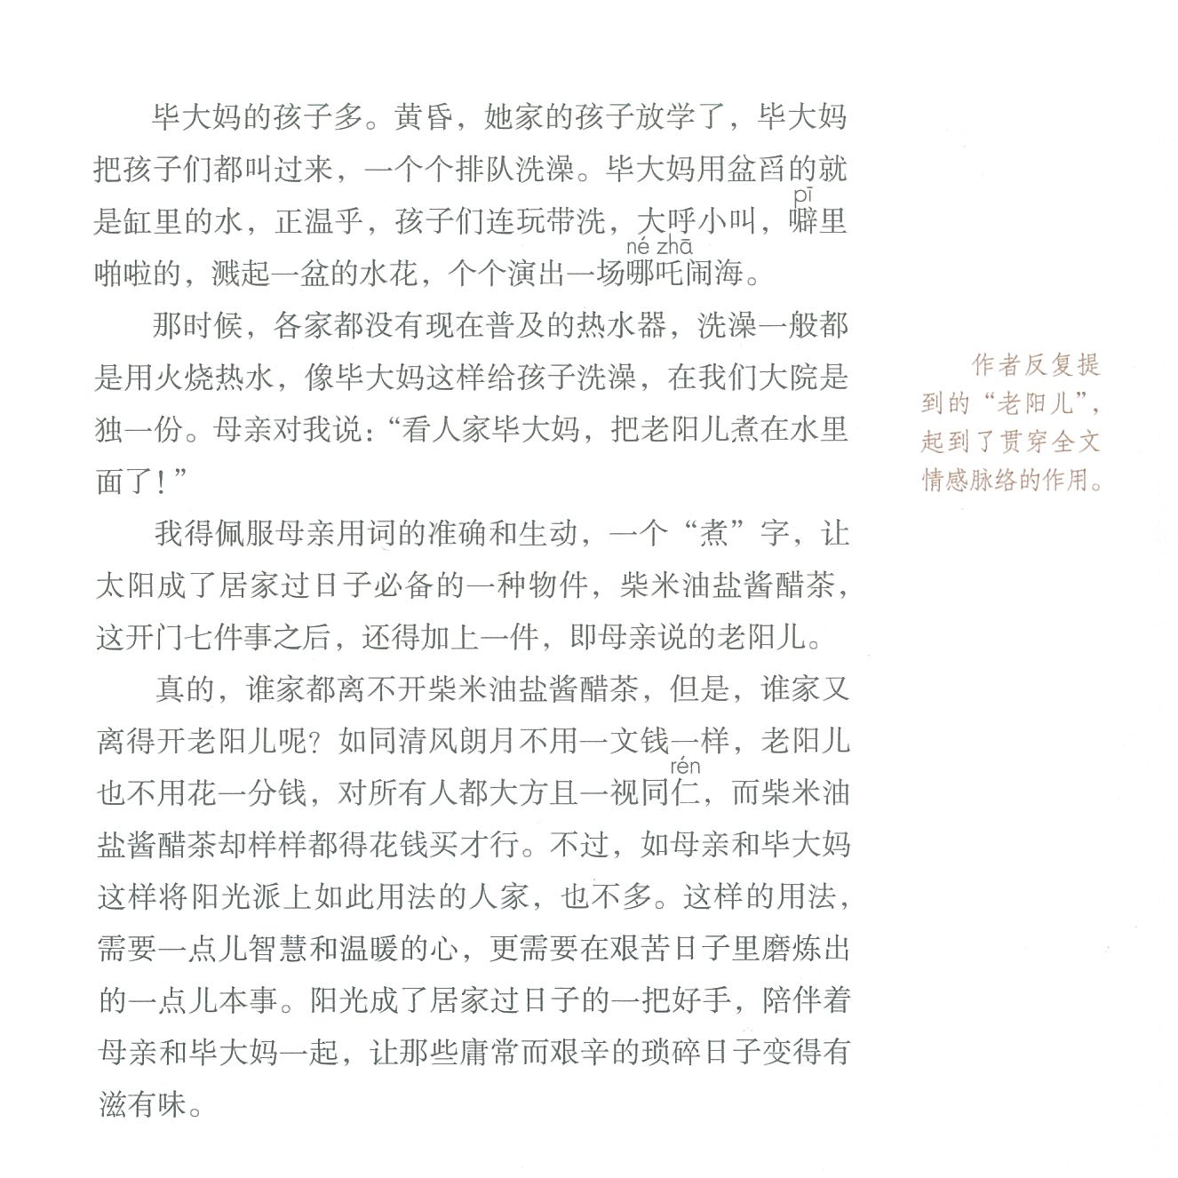
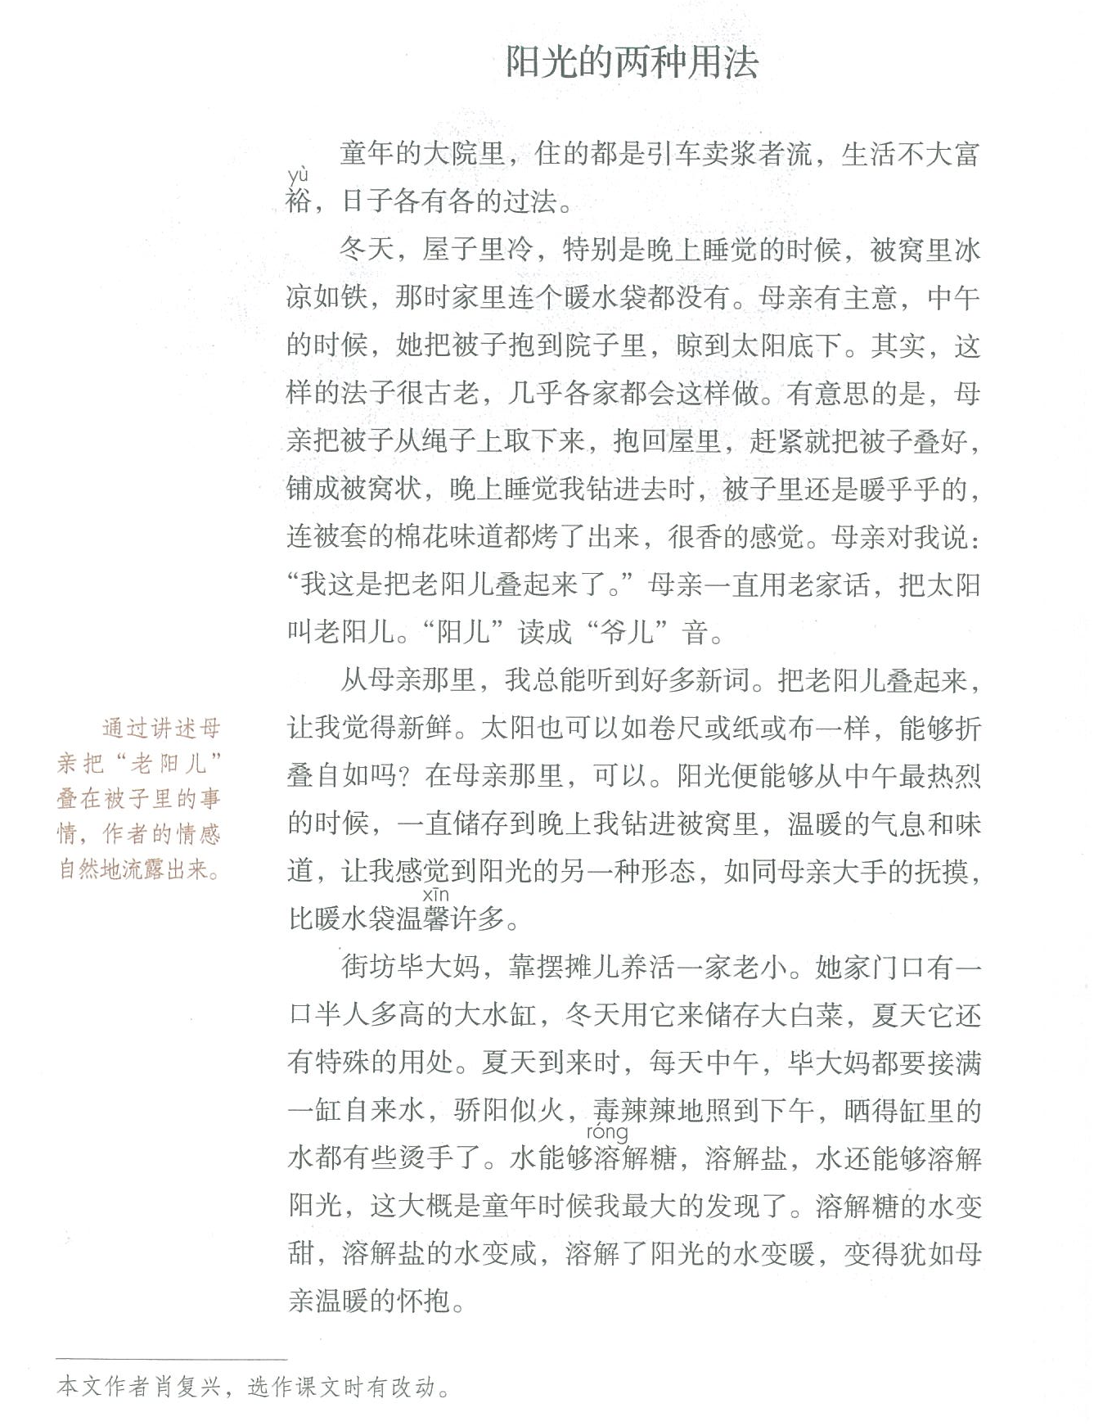
回顾例文
怎样才能表达出真情实感呢？

Slide 15
回顾例文
怎样才能表达出真情实感呢？
《阳光的两种用法》一文中，作者通过讲述母亲把“老阳儿”叠在被子里的事情，作者的情感自然地流露出来。
《阳光的两种用法》一文中作者反复提到了“老阳儿”，它起到了贯穿全文情感脉络的作用。

Slide 16
回顾例文
下午吧，母亲说，下午，睡醒午觉再去。去，母亲说，下午，准去。但这次怨我，怨我自己，我把午觉睡过了头。醒来时我看见母亲在洗衣服。要是那时就走还不晚。我看看天，还不晚。还去吗？去。走吧？洗完衣服。这一次不能原谅。我不知道那堆衣服要洗多久，可母亲应该知道。我蹲在她身边，看着她洗。我一声不吭，盼着。我想我再不离开半步，再不把觉睡过头。我想衣服一洗完我马上拉起她就走，决不许她再耽搁。我看着盆里的衣服和盆外的衣服，我看着太阳，看着光线，我一声不吭。看着揉动的衣服和绽开的泡沫，我感觉到周围的光线渐渐暗下去，渐渐地凉下去沉郁下去，越来越远越来越缥缈，我一声不吭，忽然有点儿明白了。
——《那个星期天》节选

Slide 17
回顾课文
下午吧，母亲说，下午，睡醒午觉再去。去，母亲说，下午，准去。但这次怨我，怨我自己，我把午觉睡过了头。醒来时我看见母亲在洗衣服。要是那时就走还不晚。我看看天，还不晚。还去吗？去。走吧？洗完衣服。这一次不能原谅。我不知道那堆衣服要洗多久，可母亲应该知道。我蹲在她身边，看着她洗。我一声不吭，盼着。我想我再不离开半步，再不把觉睡过头。我想衣服一洗完我马上拉起她就走，决不许她再耽搁。我看着盆里的衣服和盆外的衣服，我看着太阳，看着光线，我一声不吭。看着盆里揉动的衣服和绽开的泡沫，我感觉到周围的光线渐渐暗下去，渐渐地凉下去沉郁下去，越来越远越来越缥缈，我一声不吭，忽然有点儿明白了。 ——《那个星期天》节选
动作描写
委屈、失望

Slide 18
回顾课文
下午吧，母亲说，下午，睡醒午觉再去。去，母亲说，下午，准去。但这次怨我，怨我自己，我把午觉睡过了头。醒来时我看见母亲在洗衣服。要是那时就走还不晚。我看看天，还不晚。还去吗？去。走吧？洗完衣服。这一次不能原谅。我不知道那堆衣服要洗多久，可母亲应该知道。我蹲在她身边，看着她洗。我一声不吭，盼着。我想我再不离开半步，再不把觉睡过头。我想衣服一洗完我马上拉起她就走，决不许她再耽搁。我看着盆里的衣服和盆外的衣服，我看着太阳，看着光线，我一声不吭。看着盆里揉动的衣服和绽开的泡沫，我感觉到周围的光线渐渐暗下去，渐渐地凉下去沉郁下去，越来越远越来越缥缈，我一声不吭，忽然有点儿明白了。 ——《那个星期天》节选
心理描写
懊悔、焦急

Slide 19
回顾课文
下午吧，母亲说，下午，睡醒午觉再去。去，母亲说，下午，准去。但这次怨我，怨我自己，我把午觉睡过了头。醒来时我看见母亲在洗衣服。要是那时就走还不晚。我看看天，还不晚。还去吗？去。走吧？洗完衣服。这一次不能原谅。我不知道那堆衣服要洗多久，可母亲应该知道。我蹲在她身边，看着她洗。我一声不吭，盼着。我想我再不离开半步，再不把觉睡过头。我想衣服一洗完我马上拉起她就走，决不许她再耽搁。我看着盆里的衣服和盆外的衣服，我看着太阳，看着光线，我一声不吭。看着盆里揉动的衣服和绽开的泡沫，我感觉到周围的光线渐渐暗下去，渐渐地凉下去沉郁下去，越来越远越来越缥缈，我一声不吭，忽然有点儿明白了。 ——《那个星期天》节选
景物描写
失落

Slide 20
回顾课文
着急
下午吧，母亲说，下午，睡醒午觉再去。去，母亲说，下午，准去。但这次怨我，怨我自己，我把午觉睡过了头。醒来时我看见母亲在洗衣服。要是那时就走还不晚。我看看天，还不晚。还去吗？去。走吧？洗完衣服。这一次不能原谅。我不知道那堆衣服要洗多久，可母亲应该知道。我蹲在她身边，看着她洗。我一声不吭，盼着。我想我再不离开半步，再不把觉睡过头。我想衣服一洗完我马上拉起她就走，决不许她再耽搁。我看着盆里的衣服和盆外的衣服，我看着太阳，看着光线，我一声不吭。看着盆里揉动的衣服和绽开的泡沫，我感觉到周围的光线渐渐暗下去，渐渐地凉下去沉郁下去，越来越远越来越缥缈，我一声不吭，忽然有点儿明白了。
——《那个星期天》节选
不耐烦
伤心
惆怅
失望

Slide 21
病文诊断
小路惊魂
我走在一条泥泞的小路上，哼着轻快的歌儿，蹦蹦跳跳地往家里奔去。这条经常走的路变得冷冷清清让人害怕。
我紧张地往前走，这条路寂静得让我不知所措。
我加快脚步往前走的时候，眼睛都不敢往后看，脚步一刻都不敢停。但好奇心使我向后望了一眼，啊，后面是一条大狼狗！我突然想起，遇到狗时，你越跑，它就越要追你，我继续强装镇定地慢慢往前走，那条大狼狗还是死死地跟着，一会儿嗅嗅我的鞋子，一会儿又围着我转……
啊，我发现前面有灯光了，原来是一户人家，我的心中顿时燃起了希望之灯，连忙加快了脚步。我逃进了大门，那只大狼狗便在门口死死盯着我。
我被它盯得直打寒战，四处张望时看到背后有一块石头，便转身抓起脚下的石头向它奋力扔去，它汪汪地叫了几声后跑远了。
望着它远去的身影，回忆着刚才惊心动魄的情景，我的心像要跳出来似的。

Slide 22
诊断标准
评价标准 | 自评 | 他评
选材印象深刻
内容描写具体
表达真实自然
书写字迹工整
好文章是改出来的，通过修改习作，你会收获更多！ |  | 总评：

Slide 23
病文诊断
小路惊魂
我走在一条泥泞的小路上，哼着轻快的歌儿，蹦蹦跳跳地往家里奔去。这条经常走的路变得冷冷清清让人害怕。
我紧张地往前走，这条路寂静得让我不知所措。
我加快脚步往前走的时候，眼睛都不敢往后看，脚步一刻都不敢停。但好奇心使我向后望了一眼，啊，后面是一条大狼狗！我突然想起，遇到狗时，你越跑，它就越要追你，我继续强装镇定地慢慢往前走，那条大狼狗还是死死地跟着，一会儿嗅嗅我的鞋子，一会儿又围着我转……
啊，我发现前面有灯光了，原来是一户人家，我的心中顿时燃起了希望之灯，连忙加快了脚步。我逃进了大门，那只大狼狗便在门口死死盯着我。
我被它盯得直打寒战，四处张望时看到背后有一块石头，便转身抓起脚下的石头向它奋力扔去，它汪汪地叫了几声后跑远了。
望着它远去的身影，回忆着刚才惊心动魄的情景，我的心像要跳出来似的。
环境描写不突出
事情经过不清楚
细节描写不具体

Slide 24
修改后
小路惊魂
天渐渐黑了，我走在一条泥泞的小路上，哼着轻快的歌儿，蹦蹦跳跳地往家里奔去。真奇怪，这条往常行人来来往往的路突然变得冷冷清清，连个人影儿都没有。两排树木在寒风中摇来晃去，像张牙舞爪的怪物。
我开始害怕起来，边走边警惕地望望路两旁，歌声停止了，只听见“怦怦”的心跳声，连步子也加快了许多。
我紧张地往前走，脚上也不知溅了多少泥巴。旁边高大挺拔的树木也失去了昔日的色彩，只有空洞的黑色。整个世界都阴沉下来，那些往常生机勃勃的草木都跟呆了一样，寂静得让我不知所措。我只能听见急促的脚步声和 “怦怦”的心跳声。
正当我加快脚步往前走的时候，旁边的树叶忽然“沙沙”地响起，我的心猛地一惊，不自觉地向后退了几步。没等那“怪物”踏出来，我下意识地向前冲，眼睛都不敢睁开，生怕看到那恐怖的一幕，脚步一刻都不敢停。
但好奇心又使我向后望了一眼，啊，后面是一条大狼狗！它的体形简直比我还大，身上乌黑的毛似乎沾满了泥土，那双令人恐惧还发着青光的大眼睛正死死地瞪着我呢！我突然想起，遇到狗时，你越跑，它就越要追你，于是我把步子放慢了，假装没发现它的样子。在这宛如被黑色的布罩住了的小路上，那条大狼狗凶狠锐利的青色眼睛显得格外清楚。我继续强装镇定地慢慢往前走，那条大狼狗还是死死地跟着，一会儿嗅嗅我的鞋子，一会儿又围绕着我团团转……
啊！我发现前面有灯光了，原来是一户人家，我的心中顿时燃起了希望之灯，连忙加快了脚步。当来到离那户人家大门不远处时，我也不顾它会不会向我进攻，拔腿就朝那户人家奔去。大狼狗似乎发现了异样，也紧随其后。当我进了大门后，那只大狼狗便止住了脚步，站在了大门外，但是那双青色的眼睛还是死死地盯着我。
我被它盯得直打寒战，四处张望时看到背后有一块石头，便转身抓起脚下的石头向它奋力扔去，它汪汪地叫了一声后跑远了。
望着它远去的身影，回忆着刚才惊心动魄的情景，我的心像要跳出来似的，额头上渗出了豆大的汗珠……

Slide 25
课后作业
1.根据习作评价标准表，修改自己的习作。
2.修改完后读给同学听，根据同学的建议，修改、完善自己的习作。
评价标准 | 自评 | 他评
选材印象深刻
内容描写具体
表达真实自然
书写字迹工整
好文章是改出来的，通过修改习作，你会收获更多！ |  | 总评：

